Slide 1

에버랜드 현장체험학습 프로젝트 수업
봄 동산에 사는 동물들
<사전 학습>

Slide 2

동기유발
에버랜드 둘러보기
에버랜드 홈페이지를 통해 현장체험학습 전에 에버랜드를 미리 살펴봅시다.
<에버랜드 >
https://www.everland.com/everland/home/main

Slide 3
도입
학습목표
안전하고 유익한 현장체험학습을
위한 방법을 알 수 있다.

Slide 4
활동1
안전한 체험학습 안전수칙
현장체험학습 시 대중교통 안전수칙을 알아 봅시다.
☞ 출발 전에 반드시 안전벨트를 착용한다.
☞ 버스가 멈추기 전에 안전벨트를 풀거나 일어서지 않는다.
☞ 창밖으로 쓰레기를 버리거나 손을 내밀지 않는다.
☞ 선생님의 지시에 따라 차례대로 버스에 타고 내린다.
☞ 학급별 대열에서 벗어나 혼자 걷지 않는다.
☞ 차에서 내려 좌우를 살피고 뛰지 않는다. 등
☞ 출발 전에 반드시 안전벨트를 착용한다.
☞ 버스가 멈추기 전에 안전벨트를 풀거나 일어서지 않는다.
☞ 창밖으로 쓰레기를 버리거나 손을 내밀지 않는다.
☞ 선생님의 지시에 따라 차례대로 버스에 타고 내린다.
☞ 학급별 대열에서 벗어나 혼자 걷지 않는다.
☞ 차에서 내려 좌우를 살피고 뛰지 않는다. 등

Slide 5
활동1
안전한 체험학습 안전수칙
현장체험학습 시 식중독 안전수칙을 알아 봅시다.
☞ 식사 전 반드시 손을 씻는다.
☞ 정해진 장소에서만 음식을 먹는다.
☞ 식사가 끝난 후에는 자리를 깨끗이 정리한다.
☞ 급하게 먹지 않으며 마음을 편하게 한다. 등

Slide 6
활동1
안전한 현장체험학습 안전수칙
현장체험학습 시 체험장에서 지켜야 할 안전수칙을 알아봅시다.
☞ 다닐 곳을 잘 살피고 천천히 걷는다.
☞ 날씨와 계절에 맞는 옷차림을 해야 한다.
☞ 기온이 떨어질 것을 대비해 덧입을 옷을 챙긴다.
☞ 정해진 길로 다니고 길이 아닌 곳으로 가서는 안 된다.
☞ 꽃과 나무 등의 식물들을 절대 만지지 않는다. 등

Slide 7
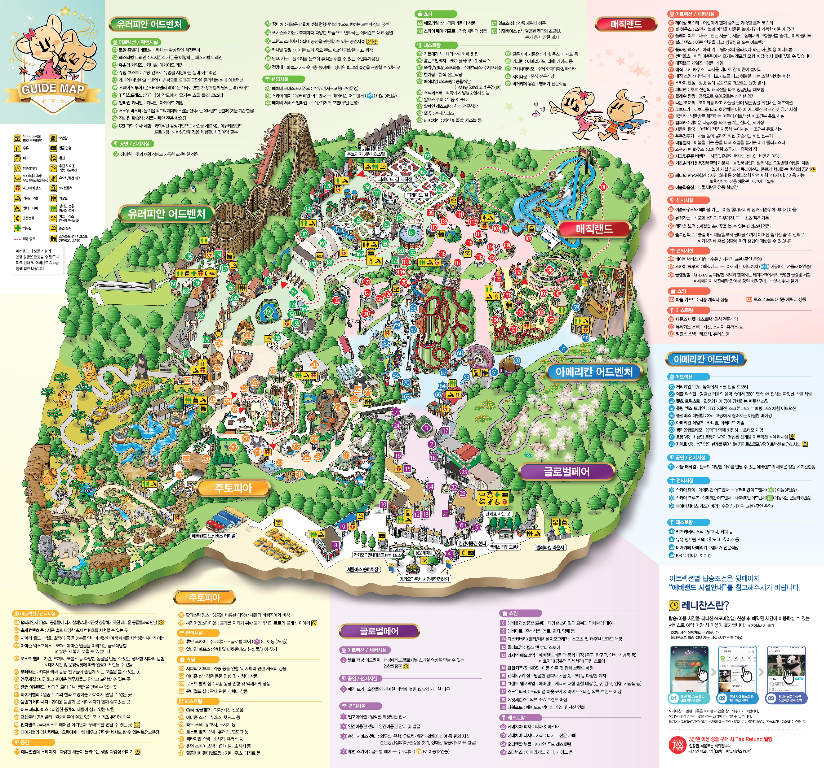
활동2
봄나들이에서 지킬 일 알기
체험장 전체 지도를 살펴보며, 체험할 장소와 이동하는 길을 미리 알아봅시다.

Slide 8
활동2
봄나들이에서 지킬 일 알기
현장체험학습 체험 주제와 활동 내용을 미리 확인해 봅시다.
☞ 체험 주제: 봄동산에 사는 동물들
☞ 주요 활동: ① 봄에 볼 수 있는 동물 관찰하기
② 생명의 소중함 느끼기
③ 관찰한 동물을 창의적으로 표현하기

Slide 9
활동2
봄나들이에서 지킬 일 알기
현장체험학습 일정을 미리 확인해 봅시다.
시간 | 내용 | 장소 | 비고
09:00 ~ 10:00 | 집합, 인원점검, 버스 이동 | 학교→에버랜드 | 조회
10:00 ~ 10:40 | 체험학습 시 유의사항 | 에버랜드(주토피아) | 1교시
10:40 ~ 11:20 | 주토피아 동물 관찰하기 | 에버랜드(주토피아) | 2교시
11:20 ~ 12:00 | 주토피아 동물 관찰하기 | 에버랜드(주토피아) | 3교시
12:00 ~ 13:00 | 점심식사 | 에버랜드 내 식당 | 점심
13:00 ~ 13:40 | 활동지 정리 및 발표 | 에버랜드(주토피아) | 5교시
13:40 ~ 14:20 | 활동사진, 서약서 작성 | 에버랜드(주토피아) | 6교시
14:20 ~ 15:20 | 집합, 인원점검, 버스 이동, 해산 | 에버랜드→학교 | 종례

Slide 10
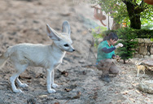
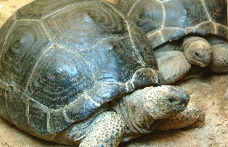
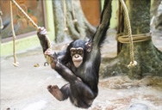

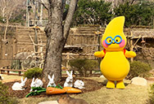
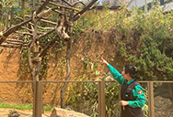
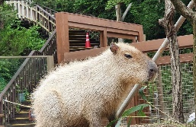
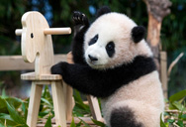
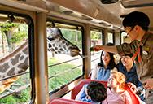
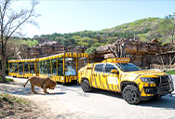
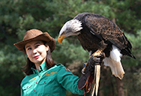
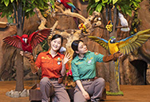
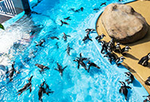
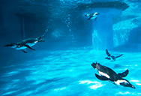
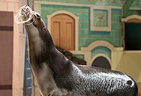
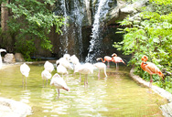
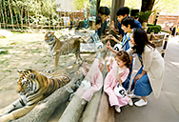
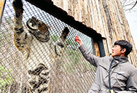
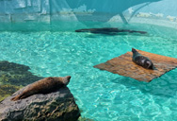
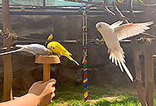
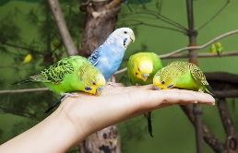
활동2
봄나들이에서 지킬 일 알기
체험할 장소와 동물들을 미리 살펴봅시다.

Slide 11
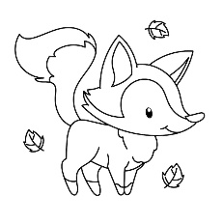
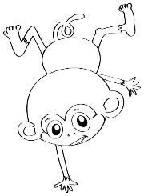
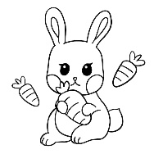
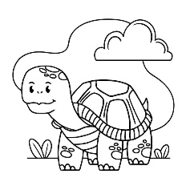
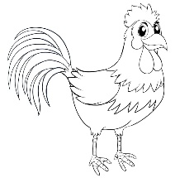
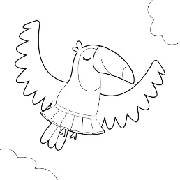
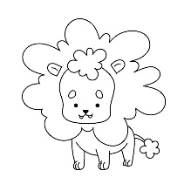
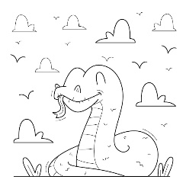
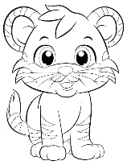
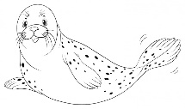
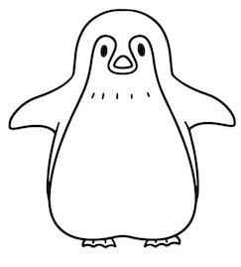
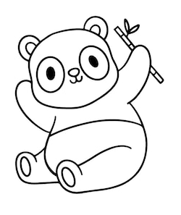
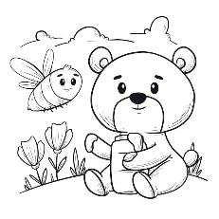
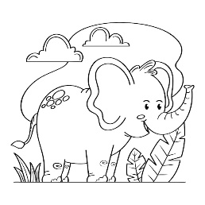
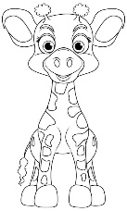
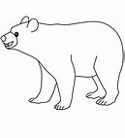
활동3
동물 미리 살펴보기
체험학습장에서 볼 수 있는 동물들을 색칠해 보고, 그 특징을 살펴봅시다.

Slide 12
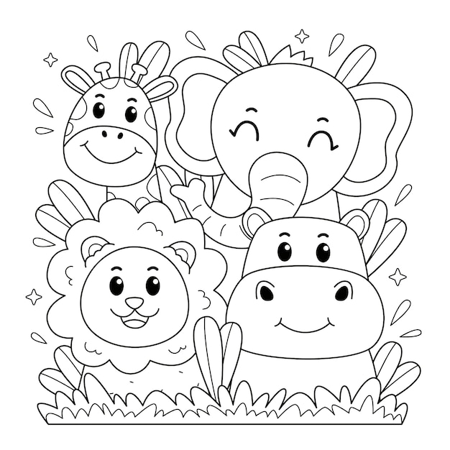
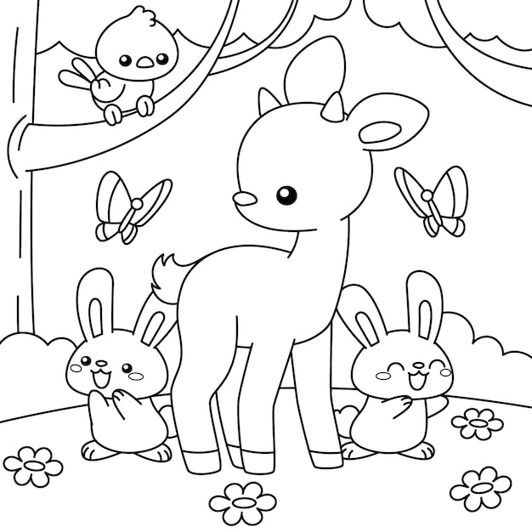
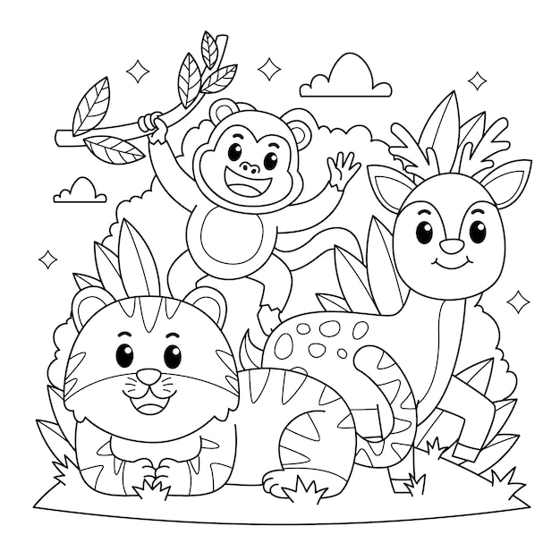
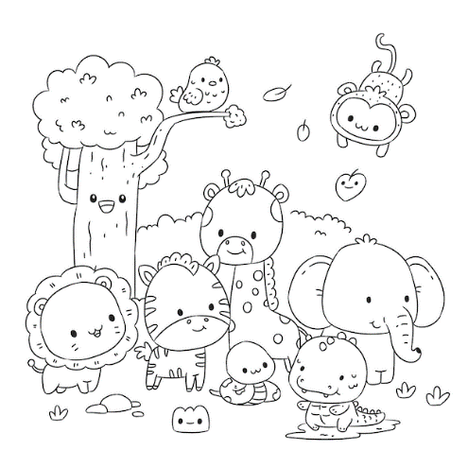
활동3
동물 미리 살펴보기
동물 봄동산을 색칠해 봅시다.

Slide 13
정리하기
안전하고 유익한 현장체험학습을 위하여
안전하고 유익한 현장체험학습을 위해 어떤 노력을 해야 할까요?
☞ 교통 규칙을 잘 지킵니다.
☞ 동물이 놀라지 않게 조심해야 합니다.

Slide 14
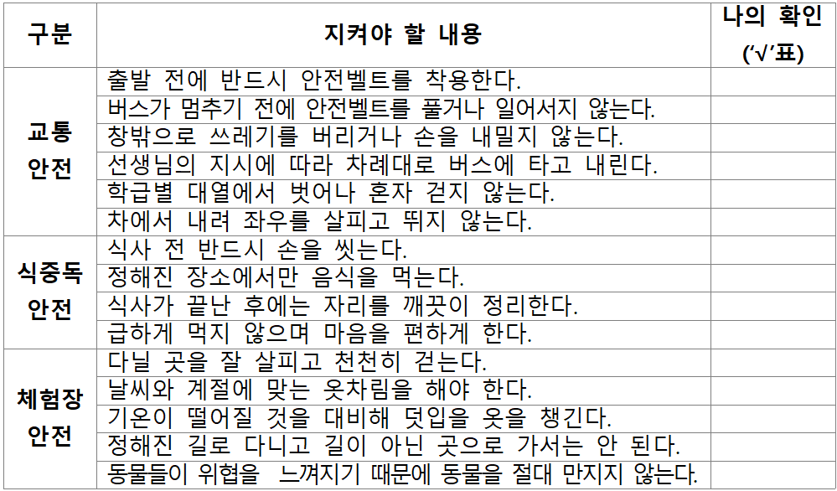
평가하기
안전하고 유익한 현장체험학습을 위한 점검
안전하고 유익한 현장체험학습을 위해 스스로 점검해 봅시다.

Slide 15
에버랜드 현장체험학습 프로젝트 수업
봄 동산에 사는 동물들
<당일 학습>

Slide 16
동기유발
안전하고 유익한 체험학습을 위하여
안전하고 유익한 체험학습을 위해서 어떻게 해야 할까요?
☞ 교통 규칙을 잘 지킵니다.
☞ 동물이 놀라지 않게 조심해야 합니다. 등

Slide 17
도입
학습목표
현장체험학습을 통해 동물을 직접 관찰하며,
동물을 사랑하는 마음을 가질 수 있다.

Slide 18
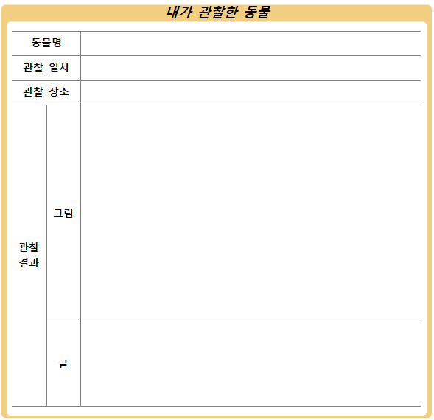
활동1
동물 관찰 후 기록하기
에버랜드 주토피아(동물원)에서 다양한 동물을 관찰하고, 그 특징을 관찰일지에 기록해 봅시다.

Slide 19
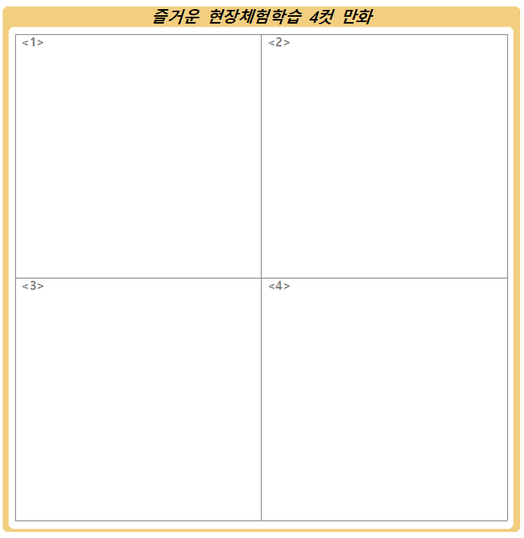
활동2
4컷 만화 그리기
동물을 관찰하며 인상 깊었던 점을 4컷 만화로 표현해 봅시다.

Slide 20


활동3
기념 촬영
친구들과 체험장에서 활동한 모습을 사진으로 찍어 봅시다.

Slide 21
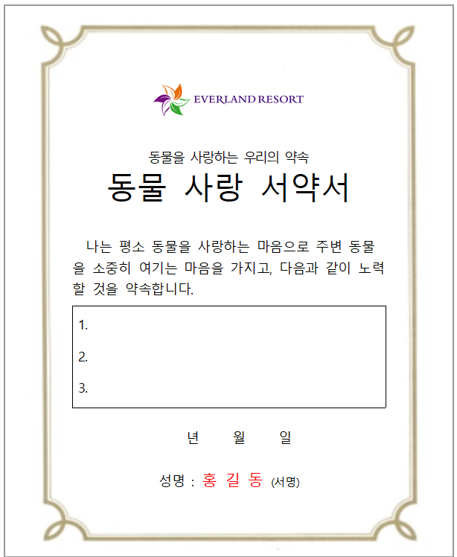
활동3
동물 사랑 서약서
동물을 소중히
여기는 마음을
담아 서약서를
작성해 봅시다.

Slide 22
정리하기
현장체험학습 활동 내용 정리
현장체험학습을 통해 체험한 내용을 이야기 해 봅시다.
☞ 다양한 동물을 직접 관찰해 보았습니다.
☞ 동물의 특징을 살펴 보았습니다.
☞ 동물 관찰 후 관찰일지에 기록을 보았습니다.

Slide 23
평가하기
현장체험학습 소감
현장체험학습을 마치며 느낀 소감을 이야기 해 봅시다.
☞ 친구들과 함께 동물을 관찰해서 너무 즐거웠습니다.
☞ 동물을 관찰하면서 동물의 특징을 잘 알게 되었습니다.
☞ 앞으로 동물을 더욱 사랑하는 마음을 가져야겠다는
생각이 들었습니다.

Slide 24

에버랜드 현장체험학습 프로젝트 수업
봄 동산에 사는 동물들
<사후 학습>

Slide 25
동기유발
현장체험학습을 떠올리며
현장체험학습 때 체험한 내용을 생각하여 이야기 해 봅시다.
☞ 다양한 동물을 직접 관찰해 보았습니다.
☞ 동물의 특징을 살펴 보았습니다.
☞ 동물 관찰 후 관찰일지에 기록을 보았습니다.

Slide 26
도입
학습목표
현장체험학습 사후활동을 통해
동물을 사랑하는 마음을 가질 수 있다.

Slide 27
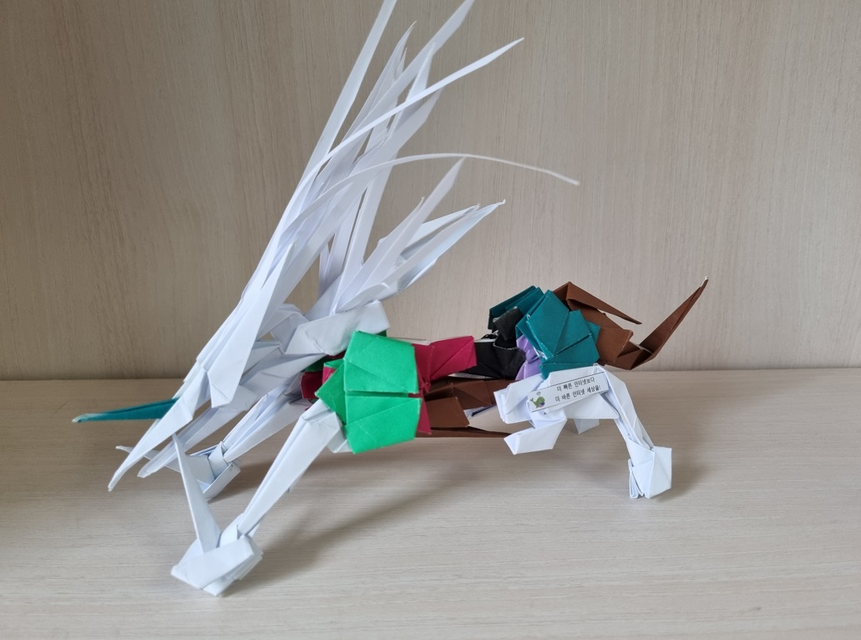
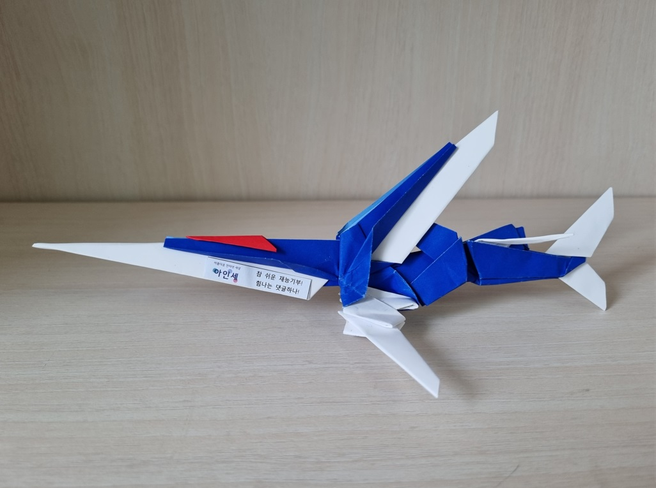
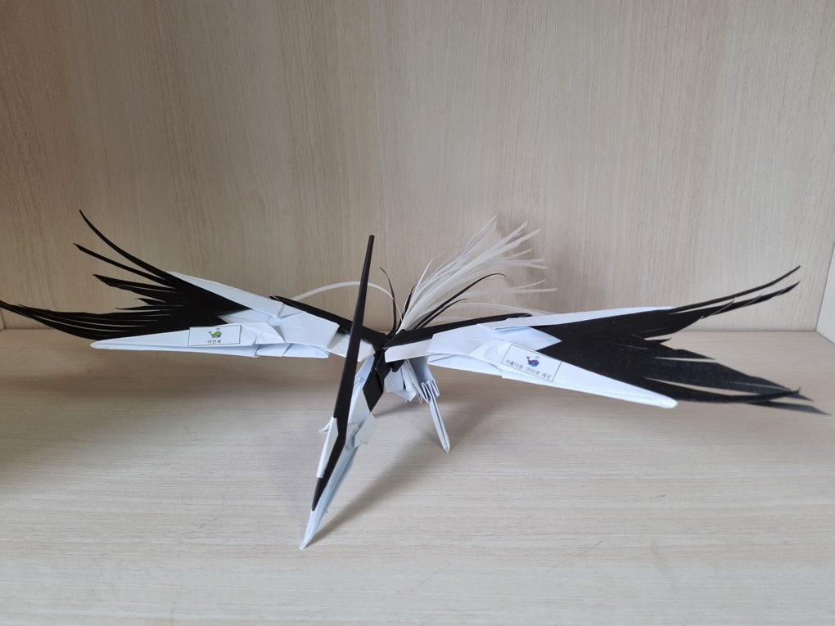
활동1
동물 종이 작품 만들기
동물의 특징이 잘 나타나게 종이 작품을 만들어 봅시다.
※ 참고 사이트: 페이퍼빌드(YouTube)
https://www.youtube.com/channel/UCgmQSHQvs2Fewlf-4e9qbfw

Slide 28
활동2
종이 작품 감상하기
자신이 만든 작품을 발표해 보고, 친구들의 작품을 서로 감상해 봅시다.

Slide 29

활동3
그림일기 쓰고 발표하기
현장체험학습에서 동물을 관찰한 경험 중 인상 깊었던 부분을 그림일기로 써 봅시다.

Slide 30
활동3
그림일기 쓰고 발표하기
자신이 쓴 그림일기를 친구들 앞에서 발표해 보고, 친구들의 그림일기를 서로 감상해 봅시다.

Slide 31
정리하기
작품 감상하기
동물 종이 작품과 그림일기를 감상하며 서로의 작품에 대하여 이야기 해 봅시다.
☞ 동물의 특징을 살려 생생하게 잘 표현하였습니다.
☞ 현장체험학습 때 있었던 일을 그림일기로 매우 잘
표현하였습니다.

Slide 32
평가하기
현장체험학습 사후활동을 마치며
현장체험학습 사후활동을 마치며 느낀 소감을 이야기 해 봅시다.
☞ 종이로 동물을 만들 수 있어서 재미있었습니다.
☞ 현장체험 때 한 일을 그림일기로 써서 나중에도 기억에
잘 남을 것 같습니다.
☞ 앞으로 동물을 더욱 사랑하는 마음을 가져야겠다는
생각이 들었습니다.

